Slide 1
雨粒を繋げ
ジャンル お絵描き

Slide 2
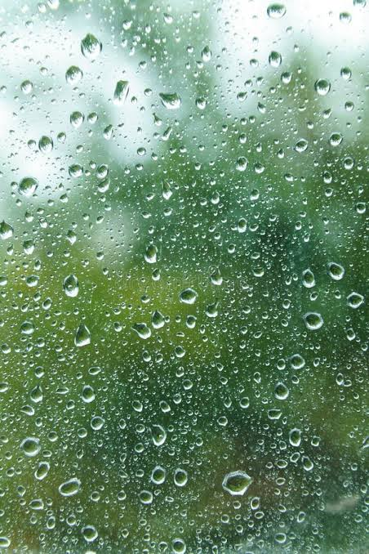
ターゲット
昔の体験をもう一度

Slide 3
概要
マウスで指を操作し キーボドで雨粒を操作
雨で描け

Slide 4
テトリスとお絵描きを混ぜた
ゲーム
指と雨粒を同時に操って、文字を描く
一言で

Slide 5

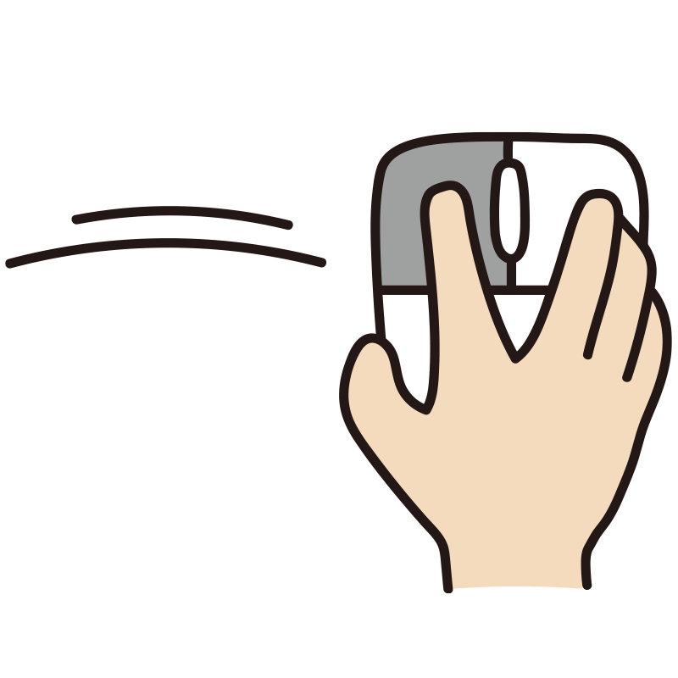
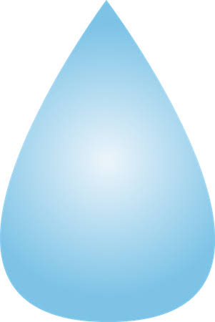
操作方法
キーボード
雨粒を操作
マウス操作
で指（筆）
W A S Dか
↑ ↓ ← →

Slide 6
ルール
チャレンジモード
１ 雨粒と指（筆）を操作し、雨粒を指で繋ぎお手本を描く
２ 制限時間以内にスコアを稼ぐ
３ スコアが基準に満たない場合 ゲームオーバー
自由モード
１ 自由に時間を気にせずに描ける
お題モード
１ 出されたお題に沿った絵を、自由な描き方で完成させる

Slide 7
ゲームの流れ）
合格点の場合
次のステージ
お題を確認
雨粒が降って来る
マウスとキーボドの同時操作
お題を何回かけるかでスコアを出す
スコアが足りない場合
最初から

Slide 8
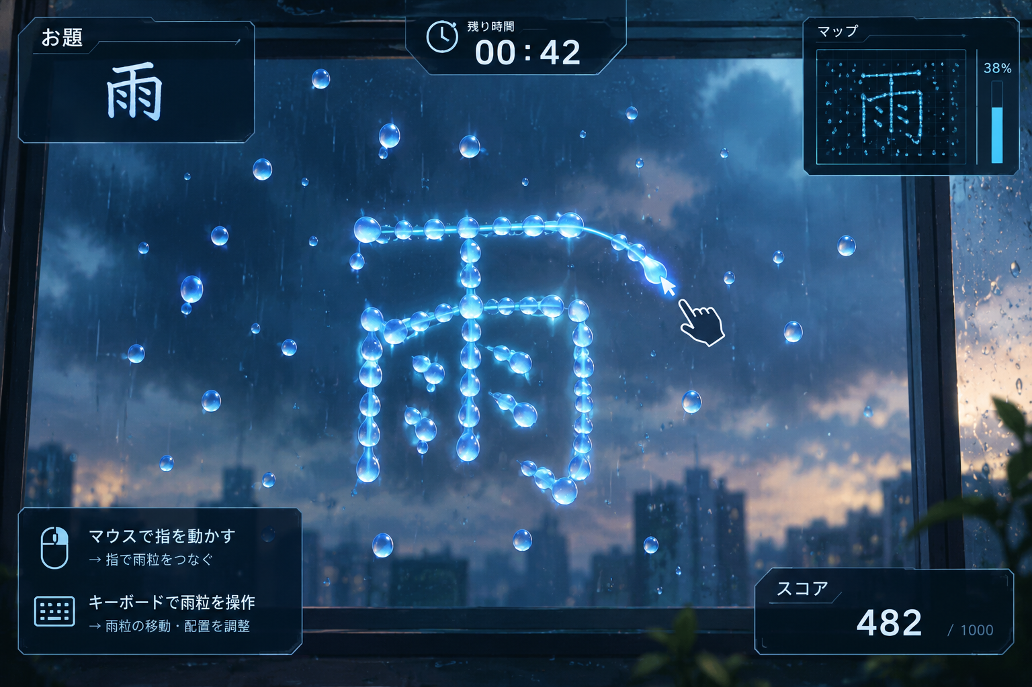
ゲーム画面
採点

Slide 9
雨粒をどうする お題を簡単にするより
もともとのシステムを見ろ
頭で自分のゲームをプレイしてみろ

Slide 11
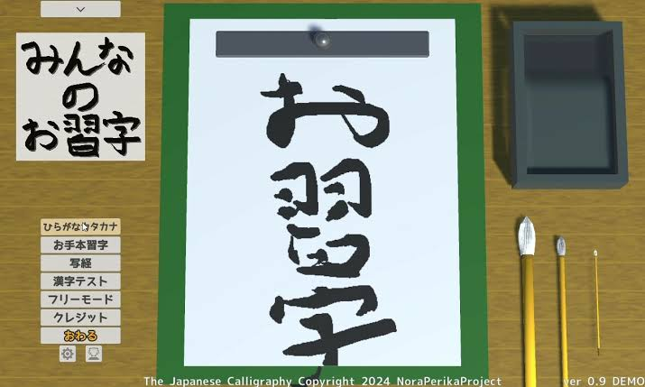
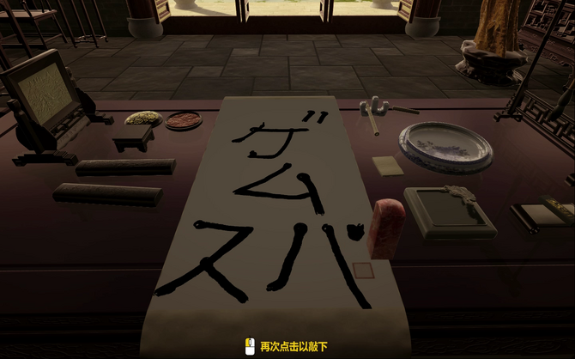
既存のゲームとの
差別点
このゲームは
マウスとキーボードを同時に使う

Slide 12
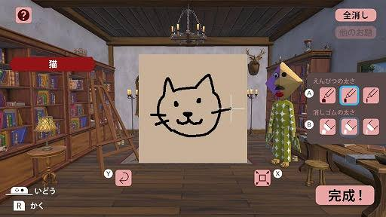
自由に描くではなく 自分で書けるように盤面を整えるパズル要素もある

Slide 13
終わり

Slide 14
このゲームで一番面白い瞬間
プレイヤーが
どう感じるか
自分の書いた文字に
満足できるとき
達成感・満足感・誇らしさ
なにをさせたいのか どんな気持ちにさせたい
書道
満足

Slide 15
制作
技術
ユニティー

Slide 16
仕組みがどうおもしろく
なるのかの説明
このゲームは止まれないので判断力が求められる
そして普段しないマウスによって字を描く
この二つが合わさることによって新しい体験が生まれる

